Slide 1

Analise Estatística De Dados Do Top 200 Spotify
Trabalho final Estatística

Slide 2

OBJETIVO DO PROJETO
Extrair Dados
Transformar Dados em Informações Relevantes
Analisar Padrões de Popularidade
Previsão de Tendências Futuras
Apoiar a Tomada de Decisões

Slide 3

DATASET
Encontrado neste link
Top 200 músicas desde 2016
Dados obtidos pela API oficial do Spotify
Informações da construção

Slide 4

CONCEITOS MUSICAIS
Tempo (BPM)
Compasso
Tonalidade

Slide 5

CONTEUDO
Instrumentalness
Acousticness
Liveness
Speechiness
Energy
Valence

Slide 6

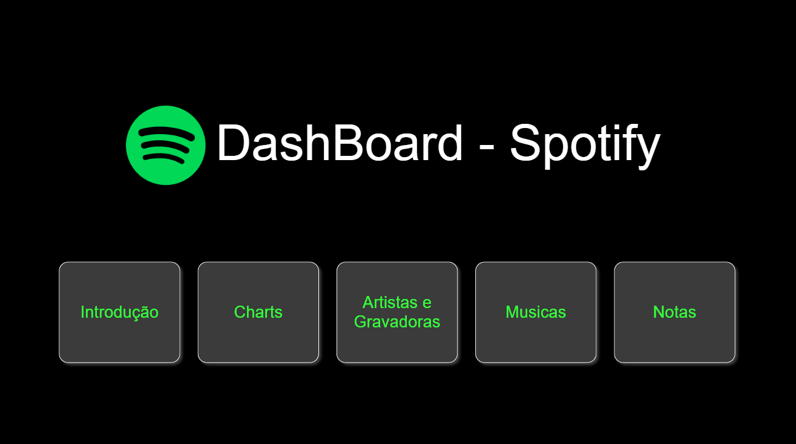

Slide 7

Medidas
Quartil
Assimetria
Curtose

Slide 8

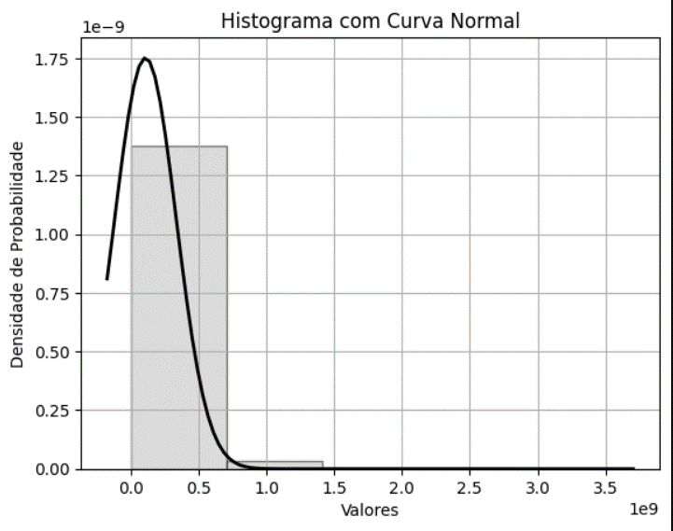
STREAMS
Quartil 3: 99.514.557
Quartil 1: 8.695.060
Assimetria: 5,28
Curtose: 43,45

Slide 9

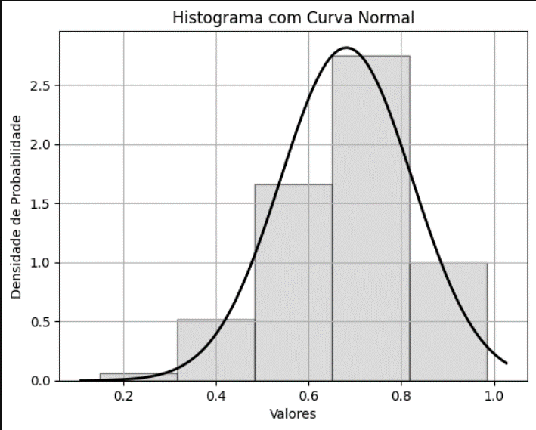
DANÇABILIDADE
Assimetria: -0.5208
Curtose: -0.0436

Slide 10

PREVISÃO FUTURA
Python
Sklearn
Regressão
RandomForest

Slide 11

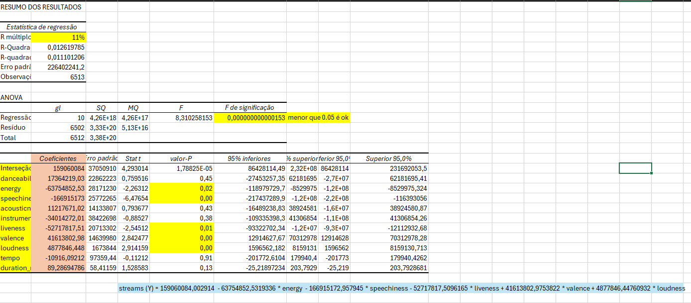
REGRESSÃO

Slide 12

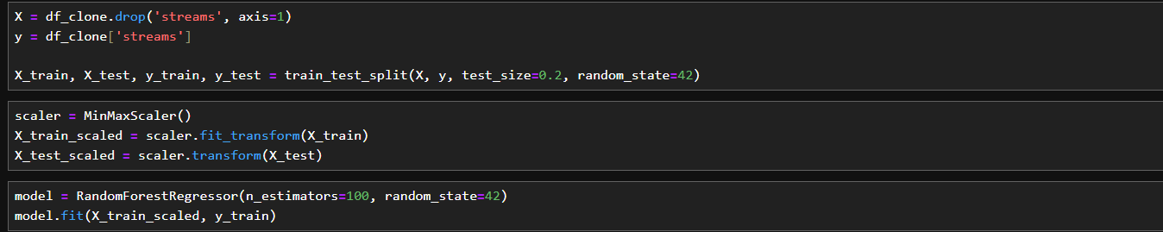
TREINAMENTO DO MODELO

Slide 13
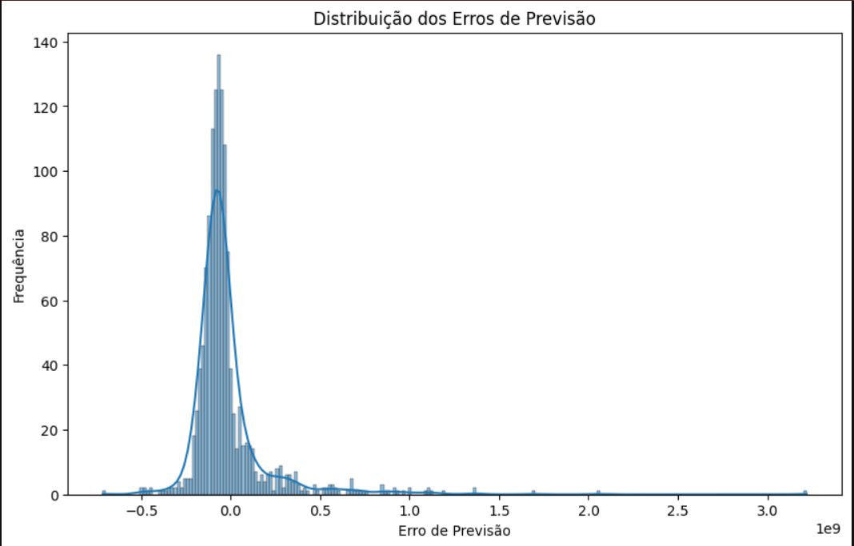
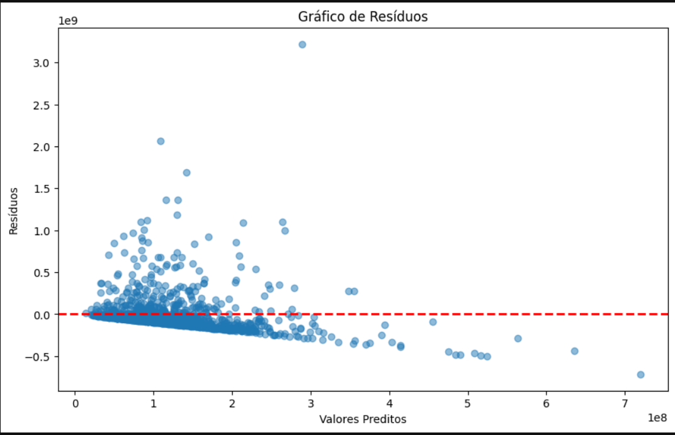
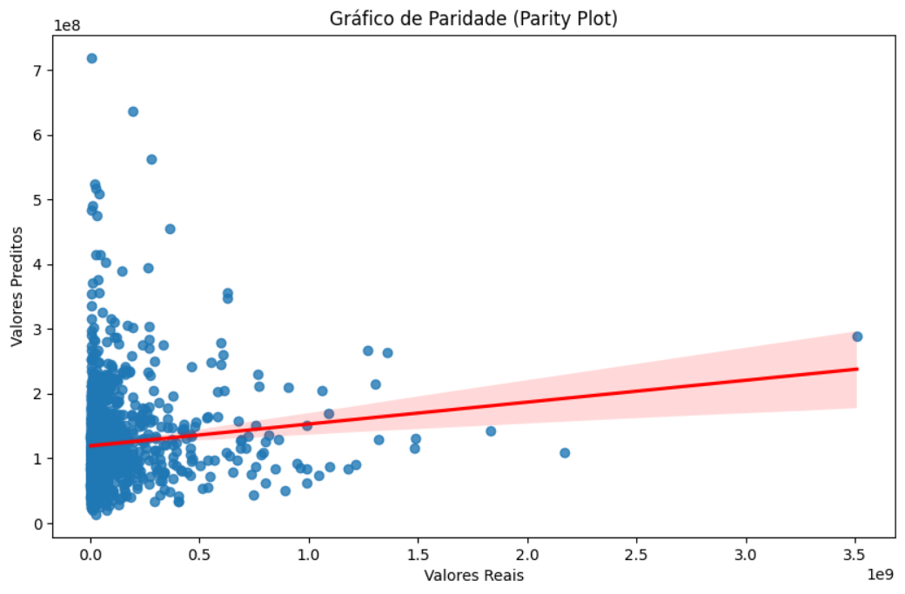
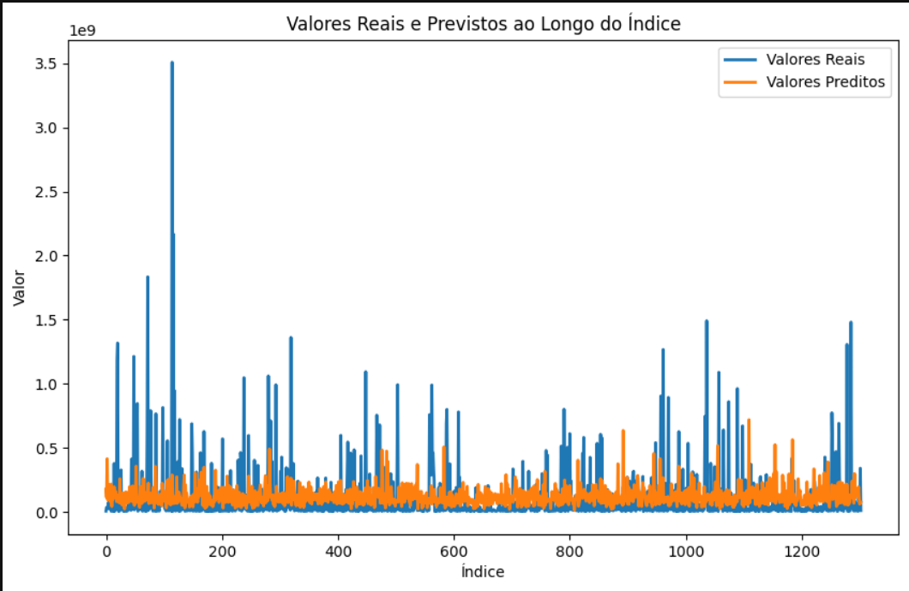

Slide 14

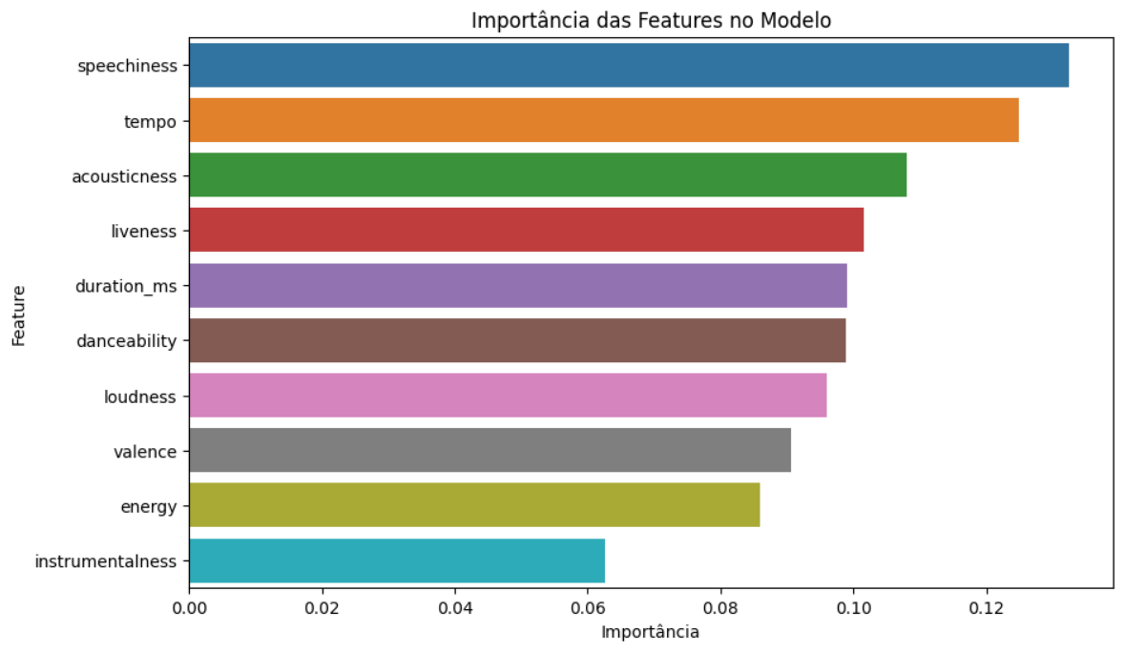
IMPORTANCIA DAS FEATURES

Slide 15
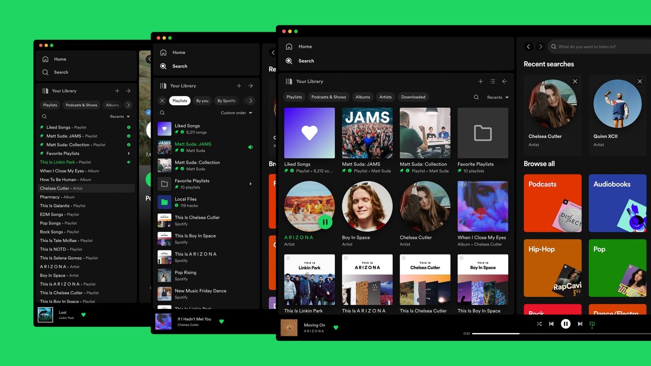
FONTES
https://scikitlearn.org/stable/modules/generated/sklearn.ensemble.RandomForestClassifier.html
https://www.geeksforgeeks.org/random-forest-algorithm-in-machine-learning/
https://towardsdatascience.com/is-my-spotify-music-boring-an-analysis-involving-music-data-and-machine-learning-47550ae931de
https://www.kaggle.com/datasets/julianoorlandi/spotify-top-songs-and-audio-features

